Slide 1
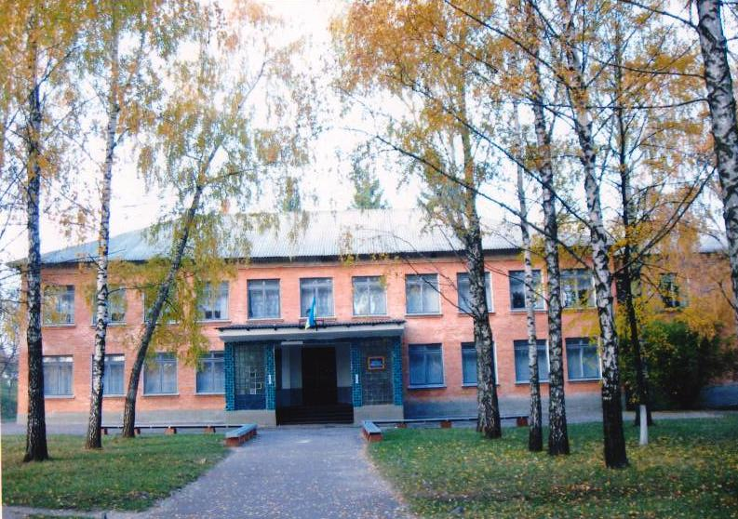
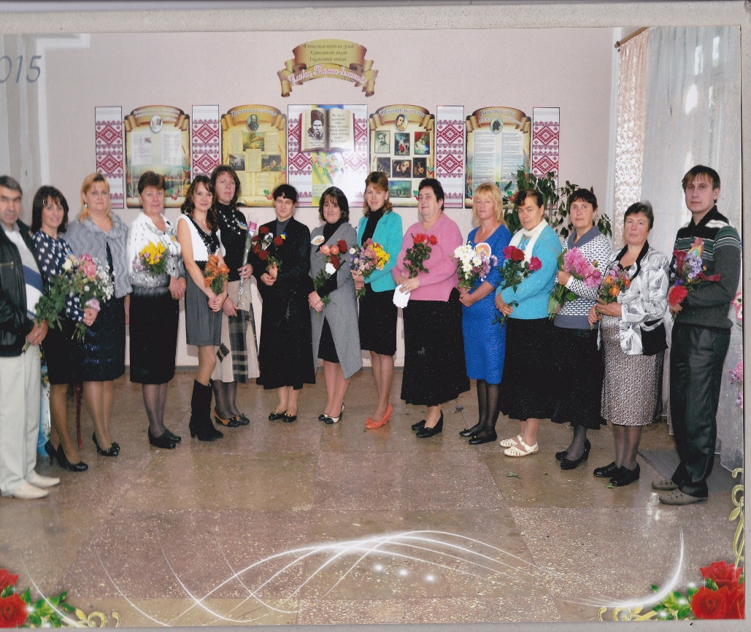
ОРГАНІЗАЦІЯ
МЕТОДИЧНОЇ РОБОТИ
В СЕВЕРИНІВСЬКОМУ НВК

Slide 2
ЯКІСНИЙ СКЛАД ПЕДАГОГІЧНИХ ПРАЦІВНИКІВ
У школі працює 24 учителя
100 % учителів мають педагогічну освіту
вчителів мають кваліфікаційну категорію “спеціаліст вищої категорії”, 4 вчителя мають звання « старший вчитель»
4 вчителя мають кваліфікаційну категорію “спеціаліст першої
категорії”,
3 вчителя мають кваліфікаційну категорію “спеціаліст другої категорії”,
7 вчителів мають кваліфікаційну категорію “спеціаліст»

Slide 3
ПЕДАГОГІЧНИЙ КОЛЕКТИВ ПРАЦЮЄ НАД ПРОБЛЕМАМИ
Навчальна: Розвиток компетентностей учнів як умова результативності навчання
Методична: Підвищення результативності і якості навчально-виховного процесу шляхом упровадження компетентнісно орієнтованого підходу в роботі закладу
Виховна: Виховання конкурентноспроможної особистості через проектну діяльність
Головне завдання НВК: Створення авчального середовища , яке заохочує учнів до вивчення навколишнього світу, ініціативи , творчості

Slide 4
СТРУКТУРА МЕТОДИЧНОЇ РОБОТИ
КОЛЕКТИВНІ ФОРМИ РОБОТИ
МЕТОДИЧНІ ВИСТАВКИ
МЕТОДИЧНІ ОПЕРАТИВКИ
ПЕДАГОГІЧНІ ЧИТАННЯ
ІНДИВІДУАЛЬНІ ФОРМИ РОБОТИ
СПІВБЕСІДИ
АТЕСТАЦІЯ
КУРСИ ПІДВИЩЕННЯ КВАЛІФІКАЦІЇ
ПЕДАГОГІЧНА РАДА
САМООСВІТА
МЕТОДИЧНІ
ОБЄДНАННЯ
КОНСУЛЬТАЦІЇ
ТВОРЧІ ЗВІТИ
ВЧИТЕЛІВ
САМООСВІТА

Slide 5
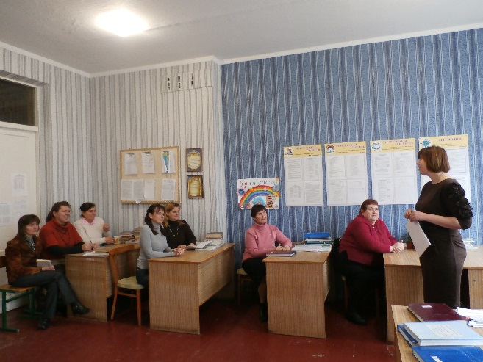
МЕТОДИЧНІ ОБ ЄДНАННЯ
Суспільно-гуманітарного
циклу
Підвищення ефективності навчально – виховного процесу на основі використання інноваційних технологій навчання
“Оптимізація навчально-виховного процесу в початковій ланці освіти на основі диференційованого підходу до навчання
“Проблеми виховання школярів в умовах становлення школи, як відкритої виховної системи”
Класних керівників
Невінчана В.П.
Бондар О.О.
Природничо -математичного
циклу
Початкових класів
“Використання інформаційно-комп’ютерних технологій при вивченні нової теми”
Донець О.П.
Лагута Н.І.

Slide 6
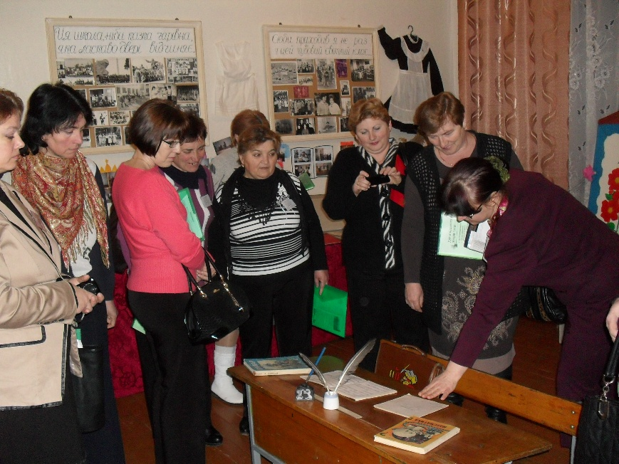
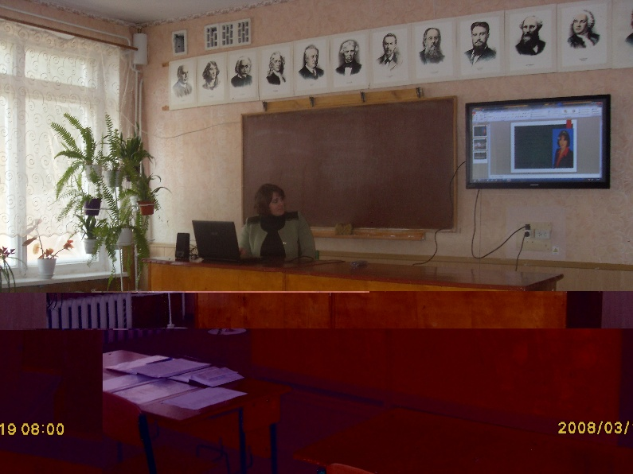
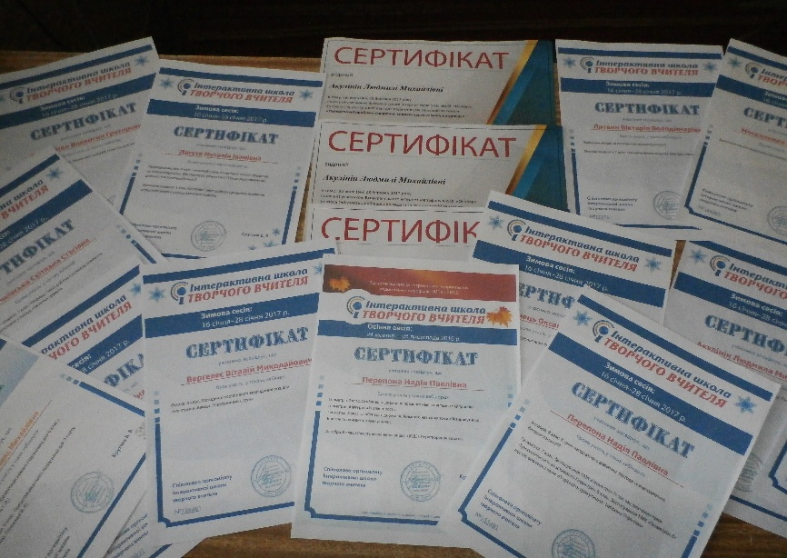
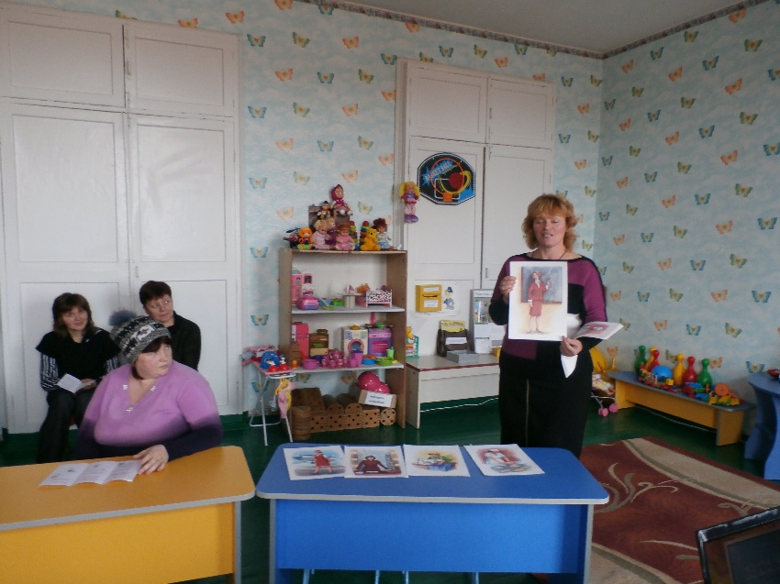
РЕАЛІЗАЦІЯ ІНДИВІДУАЛЬНОЇ ФОРМИ РОБОТИ
Атестація
Обмін досвідом
Самоосвіта. Участь у вебінарах
Творчий звіт

Slide 7
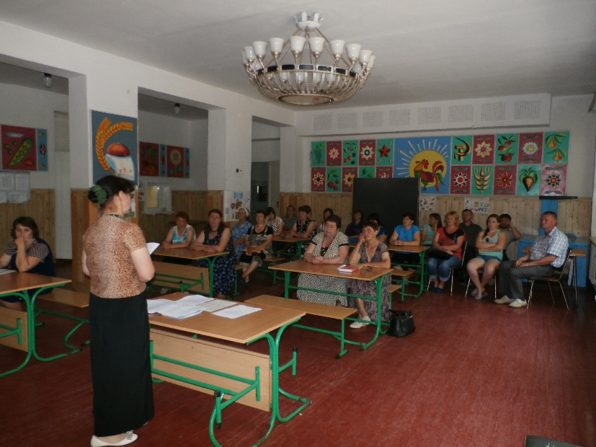
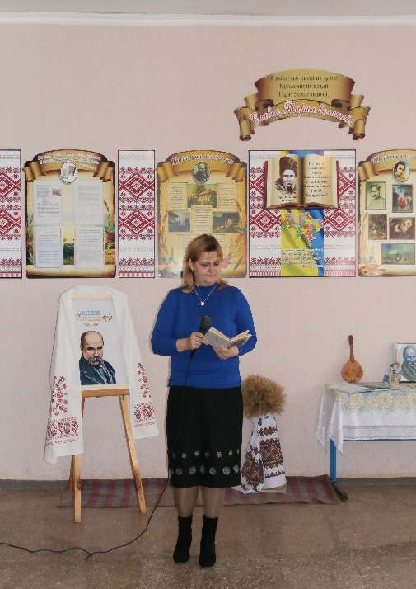
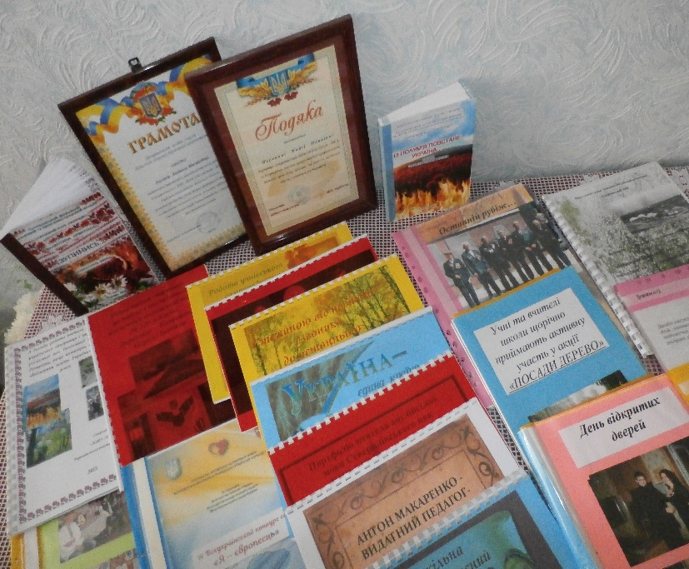
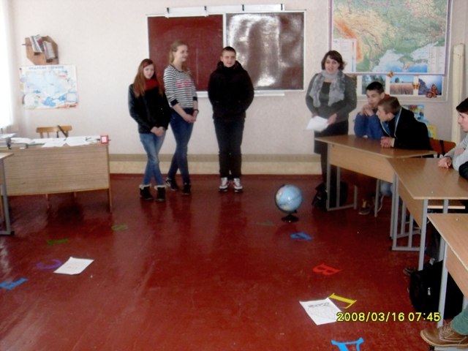
РЕАЛІЗАЦІЯ КОЛЕКТИВНОЇ ФОРМИ РОБОТИ
Педагогічна рада
Педагогічні читання
Педагогічна виставка
Предметні тижні

Slide 8
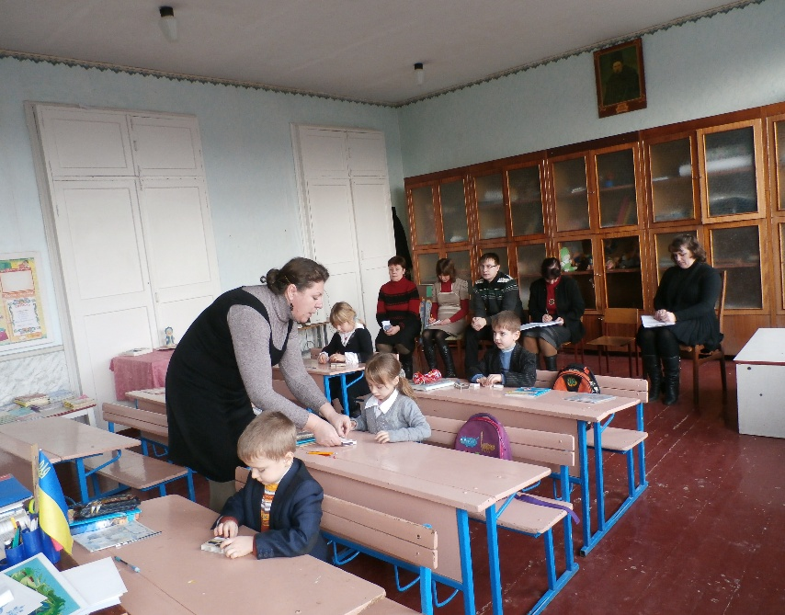
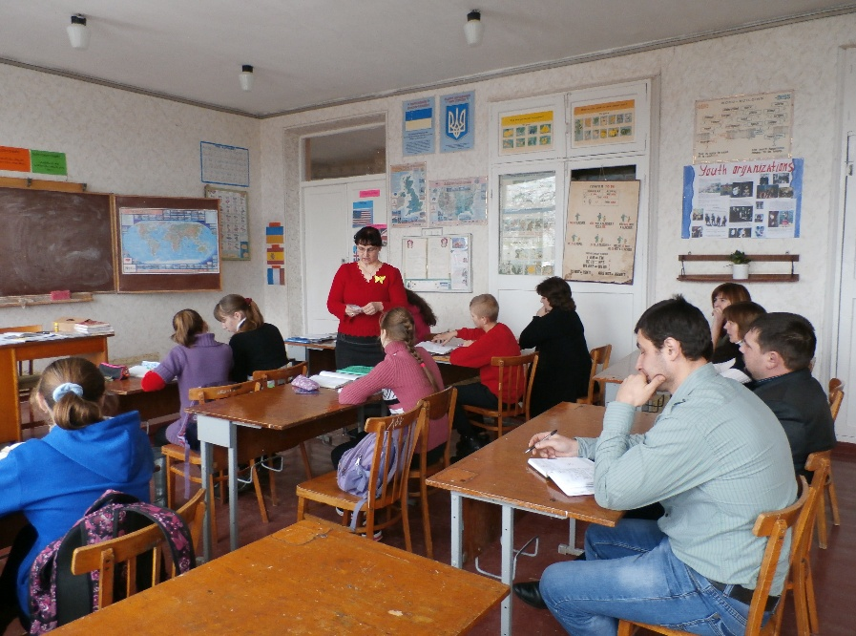
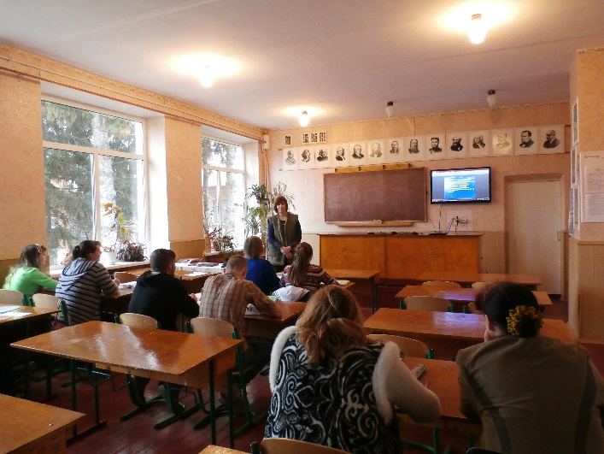
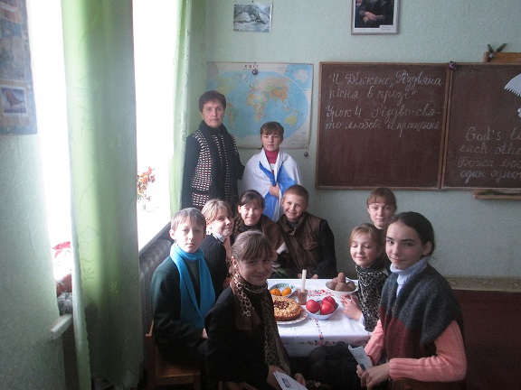
МЕТОДИЧНА ДЕКАДА «УРОКИ ПРОВОДЯТЬ МАЙСТРИ ПЕДАГОГІЧНОЇ СПРАВИ

Slide 9
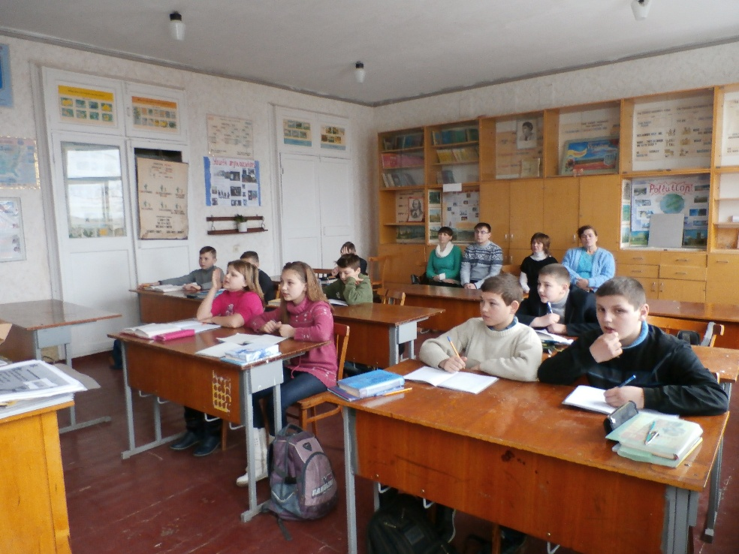
РОБОТА З МОЛОДИМИ ВЧИТЕЛЯМИ
Справжнім учителем можна стати після кількох років роботи в хорошому педагогічному колективі
А. Макаренко

